Slide 1
Сагунівський заклад загальної середньої освіти І – ІІІ ступенів Сагунівської сільської ради Черкаської області
Інтернет-проект Ліги старшокласників
«Ми – патріоти Черкащини»
Підпроект: Пишаємось тобою, рідний краю!
“Моє село у старих фотографіях”

Slide 2
Раніше наші діди-прадіди жили внизу, там, де тепер розливаються води Кременчуцького водосховища. Села Сагунівка і Ломовате розташувалися в кінці великого острова, утвореного Дніпром і його рукавом Сагою.
25 березня 1954 року Рада Міністрів СРСР затвердила постанову про будівництво Кременчуцького гідровузла на Дніпрі. Тоді покинути власні домівки змушені були більше, ніж 200 тисяч жителів.
Усі люди переселилися з старих сіл на гору. Люди повністю починали будуватися.

Slide 3
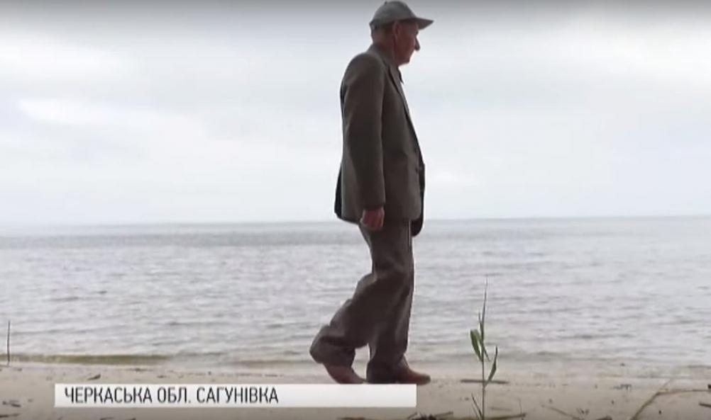
Широкоплинний мій Дніпро,
Прийшов до тебе я не зблизька. Ти захлюпав моє село,
А там була моя колиска.
Марія Брик-Завіновська

Slide 4
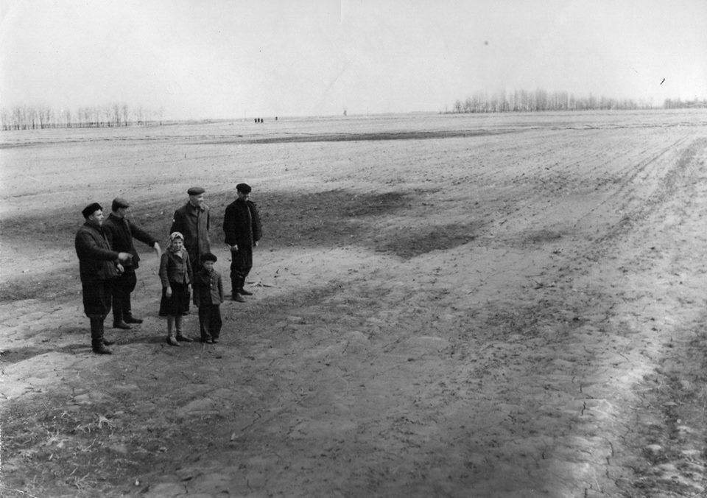
Перший виїзд в поле, де буде нове село.

Slide 5
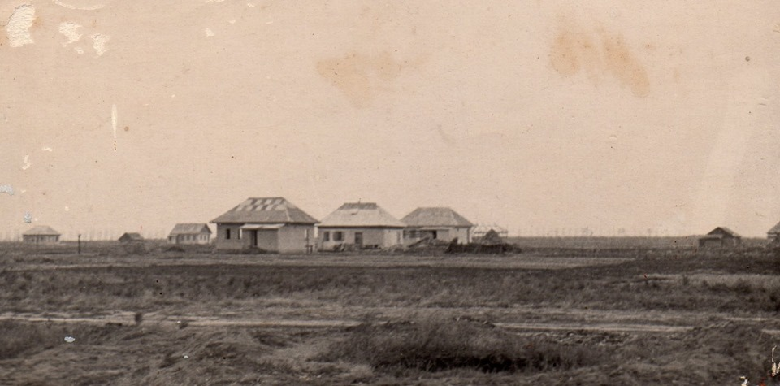
Так починалося нове село…

Slide 6
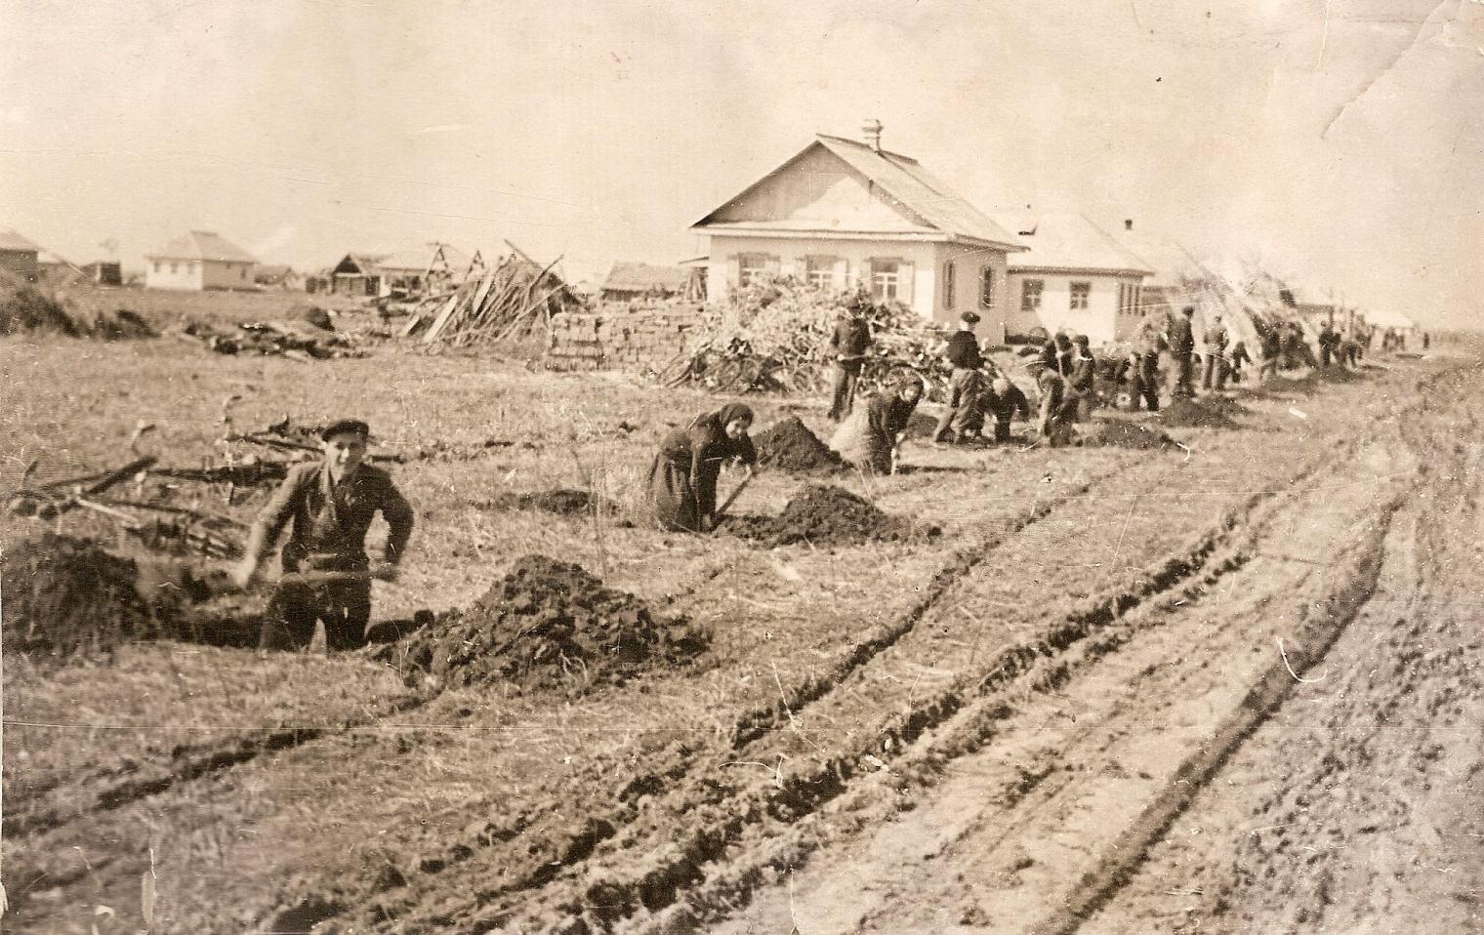

Slide 7
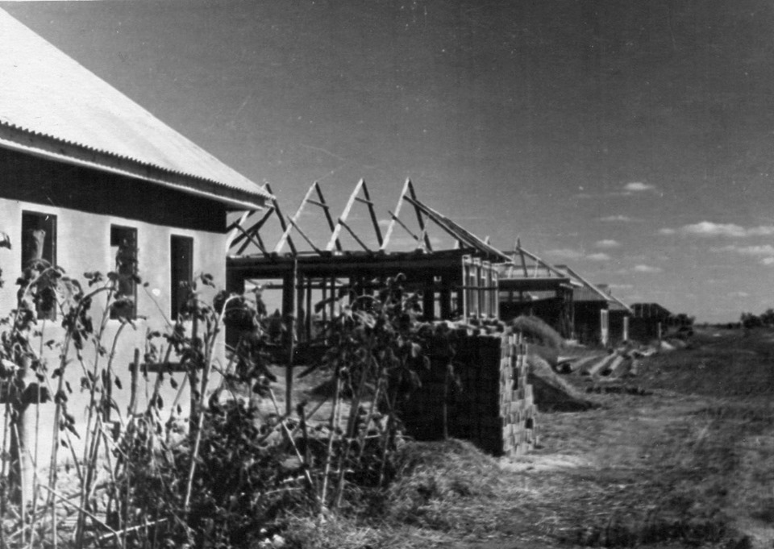

Slide 8
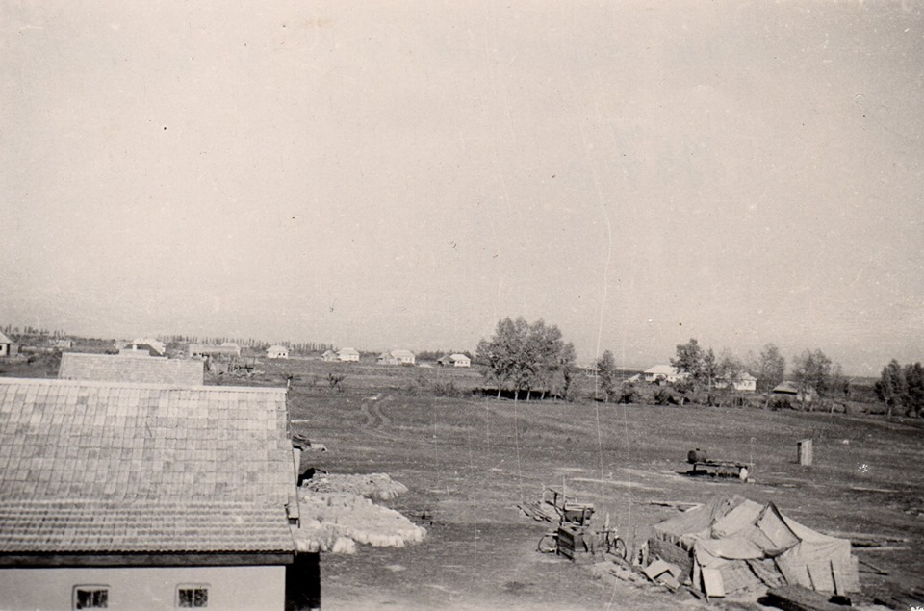

Slide 10
Дорога в Сагунівку

Slide 11
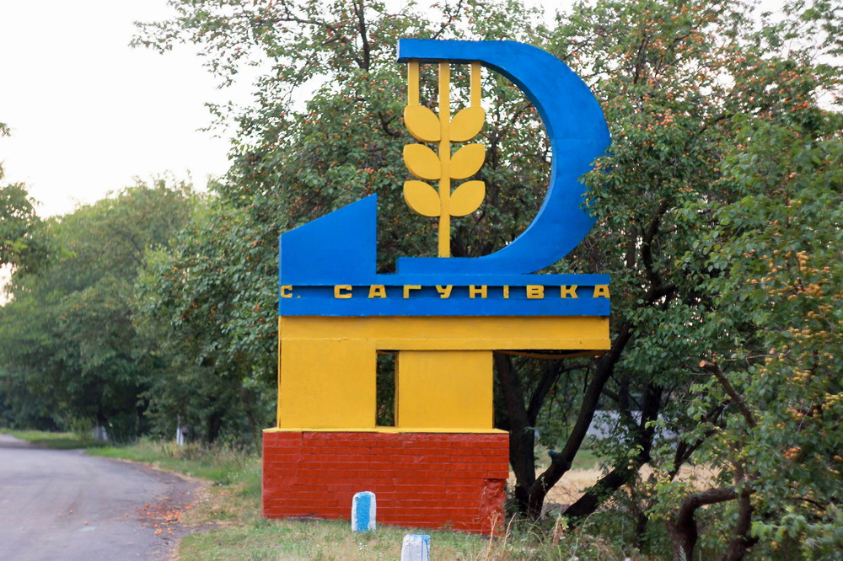

Slide 12
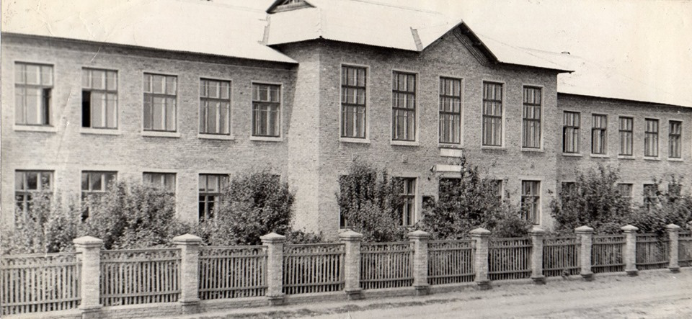
Сагунівська середня школа

Slide 13
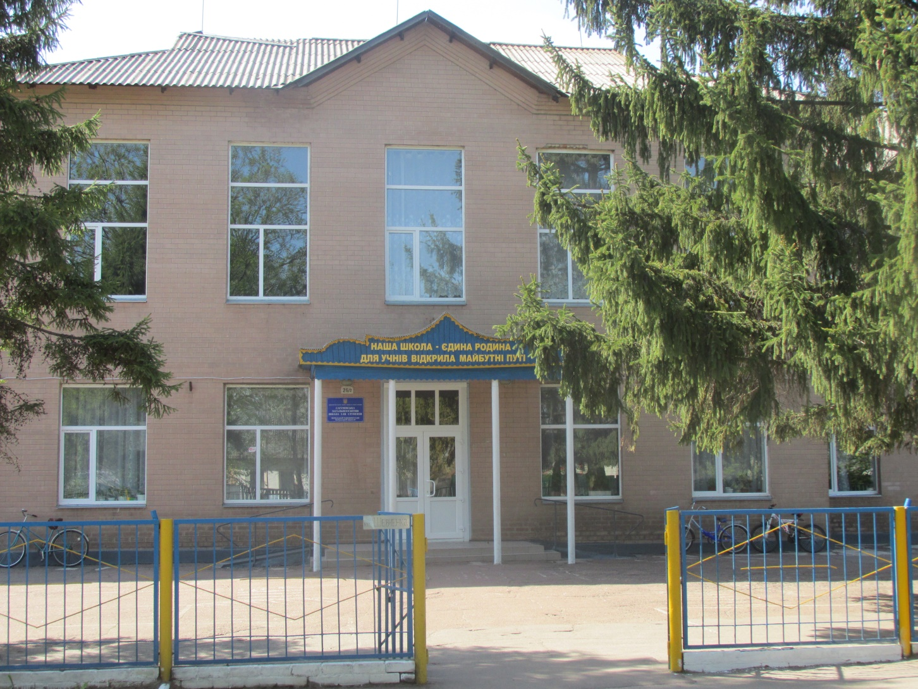

Slide 14
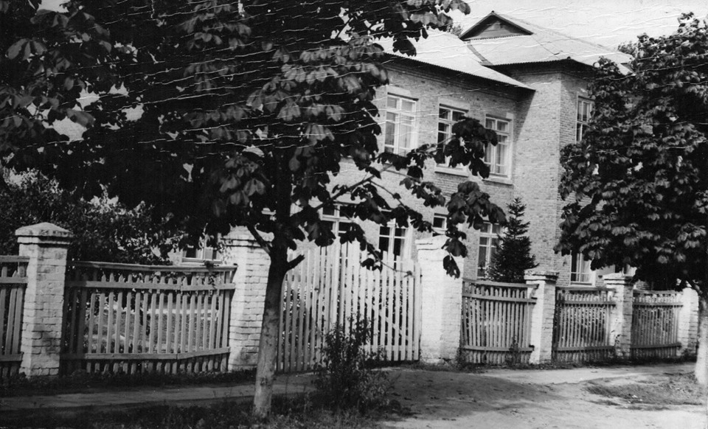
Сагунівська восьмирічна школа 80-ті роки

Slide 15
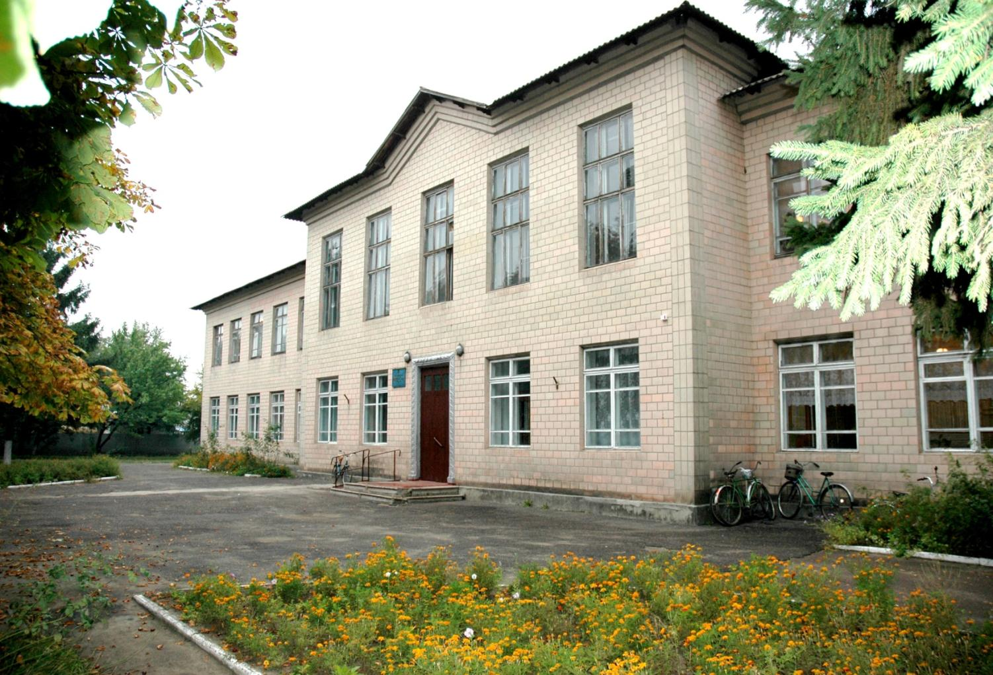

Slide 16
Дитячий садочок “Пролісок”

Slide 17
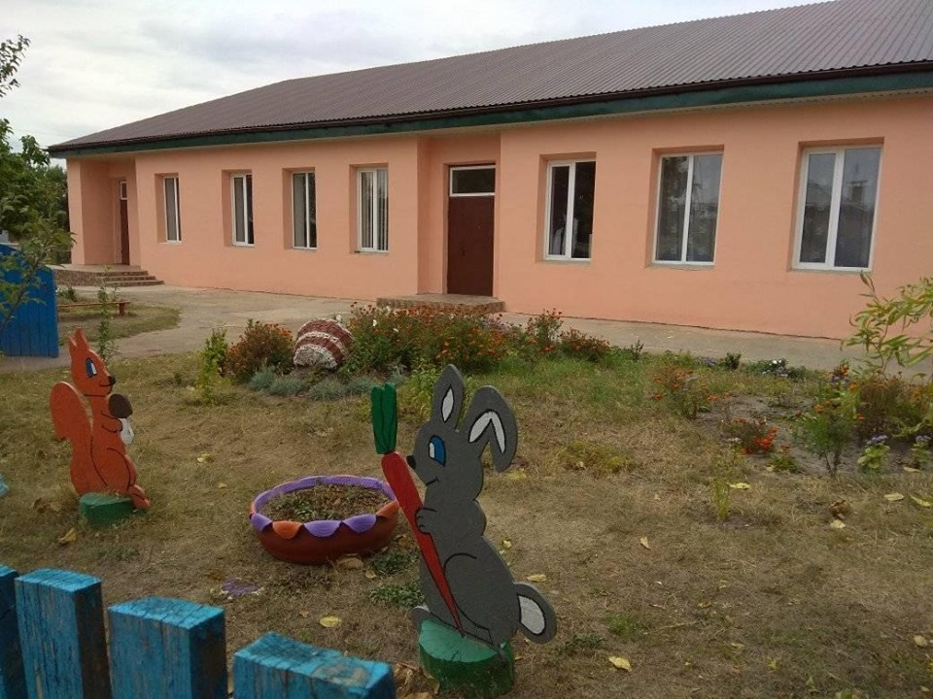

Slide 18
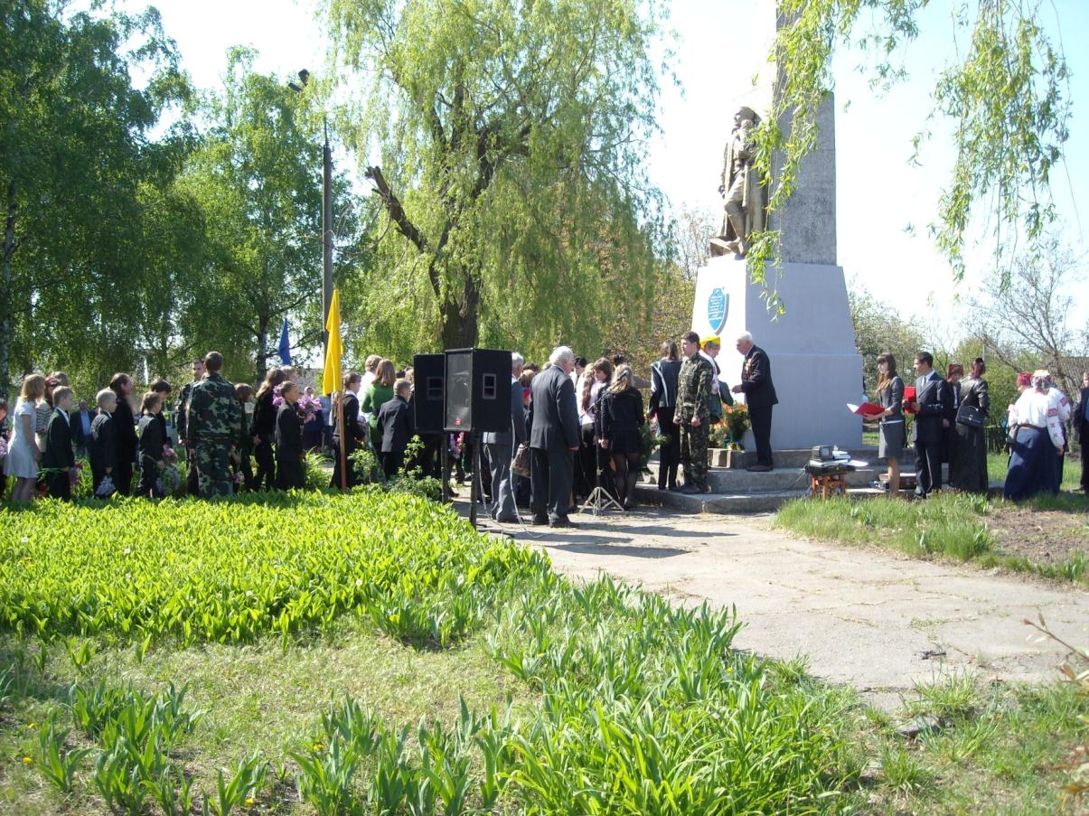
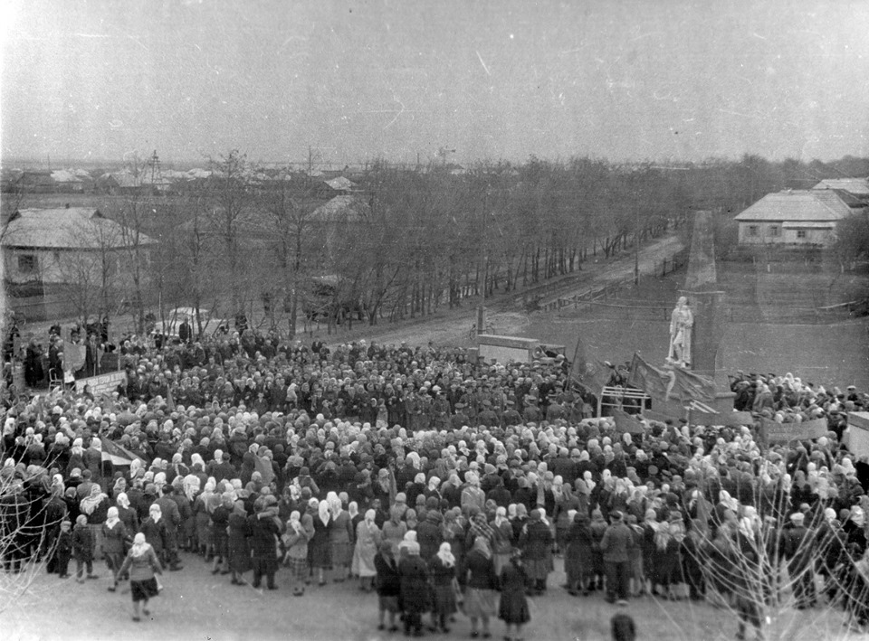
День Перемоги

Slide 19
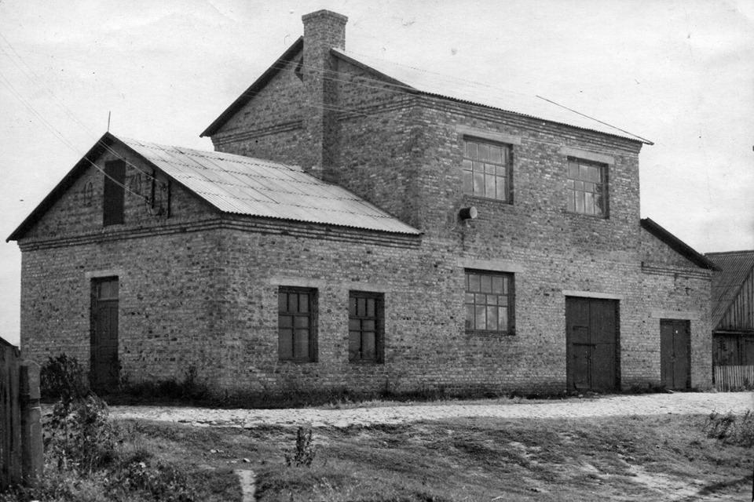
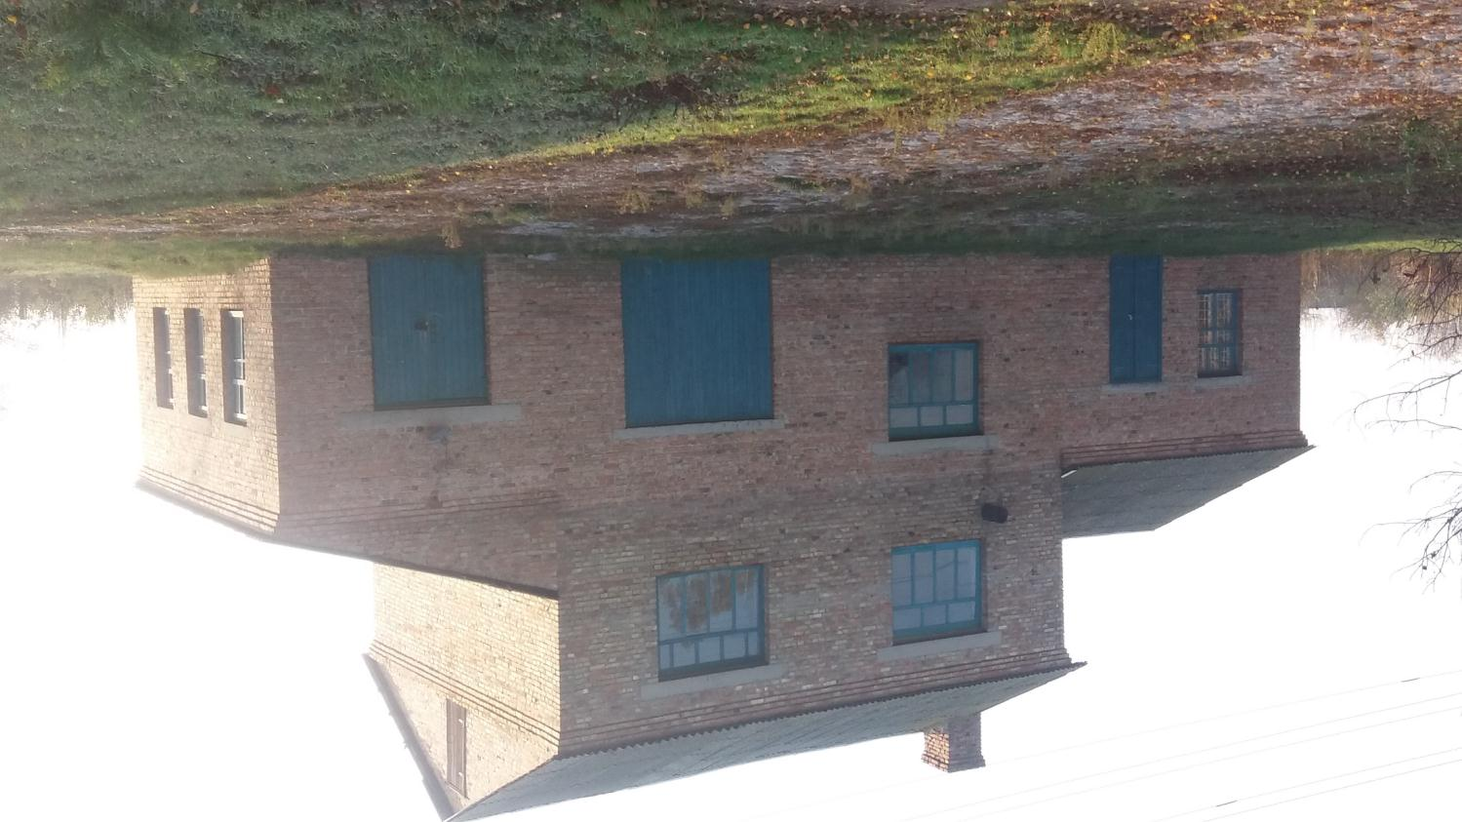
Колгоспний млин 1968 рік

Slide 20
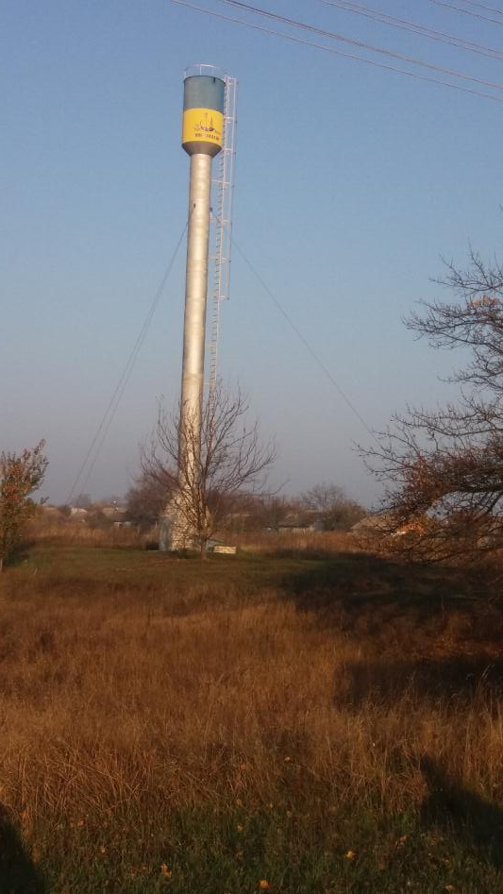
Водобашня колгоспу “Заповіт Леніна”

Slide 21
Сагунівська сільська рада

Slide 22
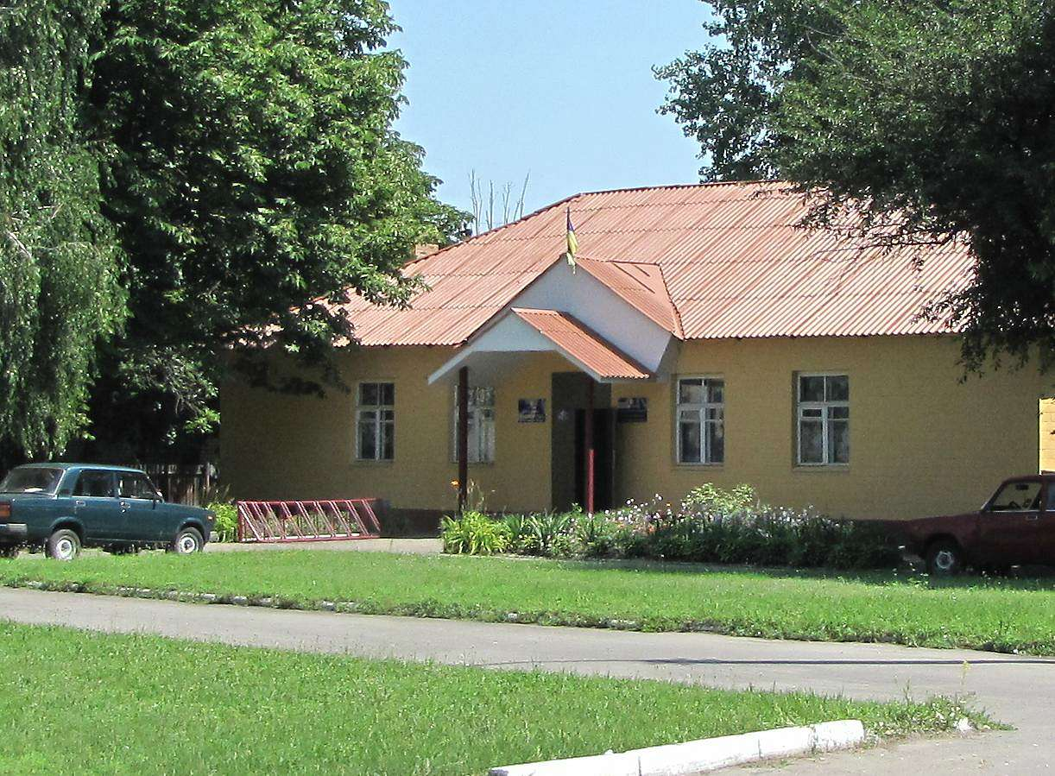

Slide 24
Виконавець проекту: Хворостян Анастасія, учениця 9 класу Керівник проекту: Саділенко Наталія Іванівна, педагог-організатор

